Slide 1





PHÒNG GIÁO DỤC VÀ ĐÀO TẠO QUẬN LONG BIÊN
TRƯỜNG MẦM NON GIANG BIÊN
LĨNH VỰC PHÁT TRIỂN ThẨM MỸ
Đề tài : Vẽ gà con
Lứa tuổi : Mẫu giáo bé 3-4 tuổi
Giáo viên : Nguyễn Thị Mai Anh Nguyễn Minh Yến

Slide 2

Cô và trẻ cùng hát bài hát cá vàng bơi

Slide 3

Các con vừa lắng nghe bài hát gì?

Slide 4


Quan sát tranh

Slide 5
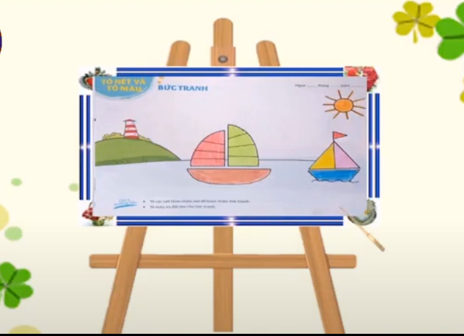
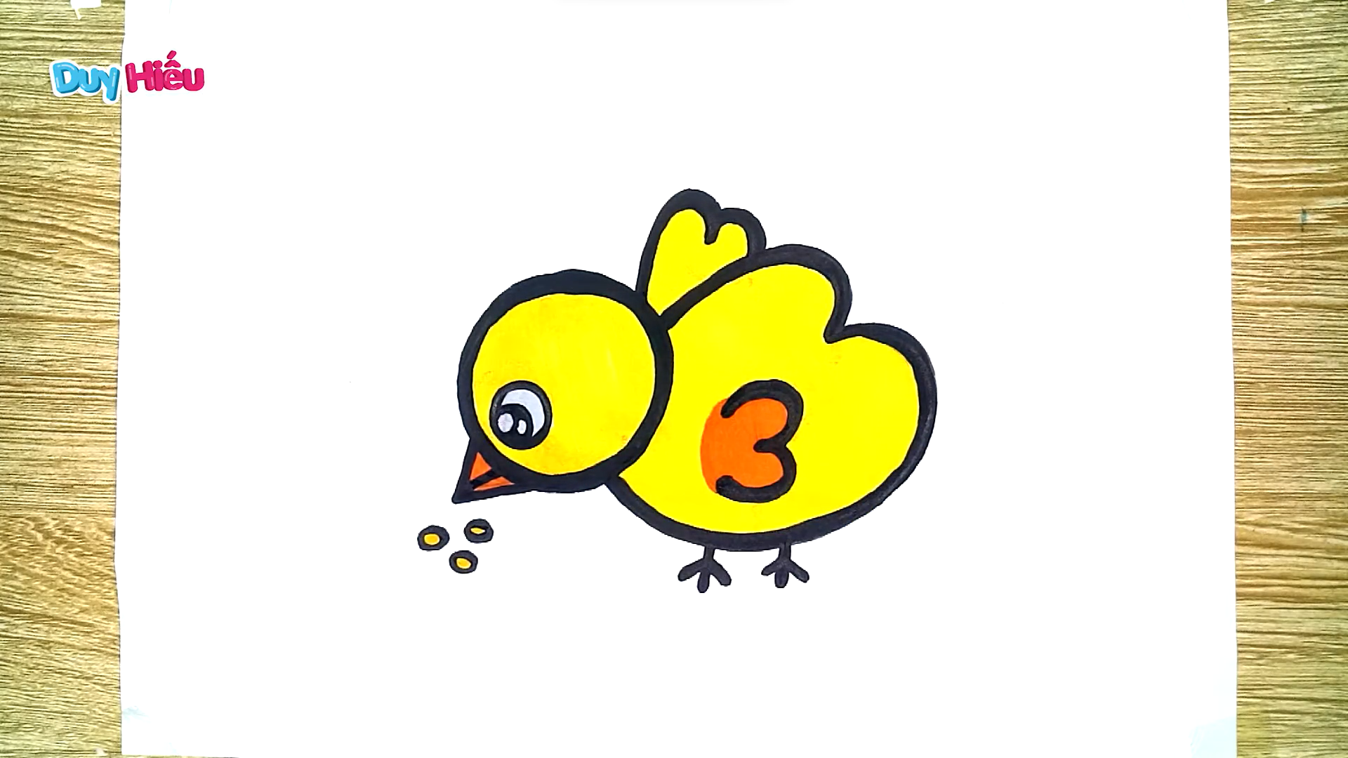
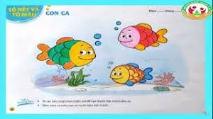

Slide 6


Slide 7

CÁM ƠN BẠN ĐÃ XEM

